Slide 1
Khái niệm chuẩn hoá
(Normalization )
The process of converting complex data structures into simple, stable data structures:
  Không có sự lặp lại các thuộc tính ở bảng khác trừ thuộc tính khoá
  Loại các thuộc tính là kết quả của thuộc tính khác
    Vd: Phieunhap (Số phiếu, ngày, tên vật tư, số lượng, đơn giá, thành tiền)
    Thành tiền= số lượng* đơn giá

Slide 2
Chuẩn hoá
Bao gồm 1 dãy các công đoạn sau:
  1NF->2NF->3NF, Boycode->4NF->5NF
  Nếu mô hình thực thể quan hệ mà làm tốt thì quá trình này chỉ nhằm kiểm tra lại bước trước.

Slide 3
Chuẩn hoá dạng 1 (First normal form 1NF)
Một qh được gọi là thoả chuẩn 1 nếu nó không chứa các thuộc tính lặp
Cách làm: Tách 1 qhệ thành 2 qhệ
  Quan hệ 1: gồm các thuộc tính lặp và phần khoá chính xđ chúng
  Quan hệ 2: Gồm các tt còn lại và khoá chính không bao gồm tt lặp

Slide 4
Ví dụ
PHIẾU XUẤT KHO
Ngày Tháng Năm Số:
Họ tên người nhận Địa chỉ
Lý do xuất
Xuất tại kho
STT Tên sản phẩm Mã số DVT SL DG TT
Cộng
Bằng chữ
Người lập phiếu Thủ kho Kháh hàng

Slide 5
Phiếu xuất (Số phiếu xuất, ngày, diễn giải, mã khách hàng, họ tên, địa chỉ, mã vật tư, tên vật tư, đơn vị tính, số lượng, đơn giá, thành tiền)
Phiếu xuất (Số phiếu xuất, ngày, diễn giải, mã khách hàng, họ tên, địa chỉ)
Chi tiết phiếu xuất (Số phiếu xuất, mã vật tư, tên vật tư, đơn vị tính, số lượng, đơn giá, thành tiền)

Slide 6
Chuẩn hoá dạng 2 (Second normal form 2NF)
Là chuẩn 1 mà không tồn tại các thuộc tính không khoá lại phụ thuộc 1 phần vào khoá
Cách làm: Tách 1 quan hệ thành 2 quan hệ
  Quan hệ 1: Các thuộc tính phụ thuộc một phần khoá chính và phần khoá chính xác định chúng
  Quan hệ 2: Các thuộc tính còn lại và khoá chính

Slide 7
Phiếu xuất ( SoPX, ngay, diengiai, MAKH, Hoten, diachi)
CTPX ( Sopx, maVT, tên vật tư, đơn vị tính, SL, DG, TT)
Phiếu xuất ( SoPX, ngay, diengiai, MAKH, Hoten, diachi)
DMVattu ( MaVT, tên vật tư, đơn vị tính)
CTPX ( Sopx, MaVT,SL, DG, TT)

Slide 8
Chuẩn hoá dạng 3 (Third normal form 3NF)
Là chuẩn 2 và không tồn tại các thuộc tính phụ thuộc vào thuộc tính không phải là khoá (Phụ thuộc bắc cầu vào khoá).
Cách làm: Tách 1 quan hệ thành 2 quan hệ
  Quan hệ 1: Các thuộc tính phụ bắc cầu và thuộc tính cầu
  Quan hệ 2: Các thuộc tính còn lại và thuộc tính cầu

Slide 9
Phiếu xuất( SoPX, ngay, diengiai, MAKH, Hoten, diachi)
DMVattu( MaVT, tên vật tư, đơn vị tính)
CTPX( Sopx, MaVT,SL, DG, TT)
Phiếu xuất( SoPX, ngay, diengiai, MAKH)
Khachhang( MAKH, Hoten, diachi)
DMVattu (MaVT, tên vật tư, đơn vị tính)
CTPX( Sopx, MaVT,SL, DG, TT)

Slide 10
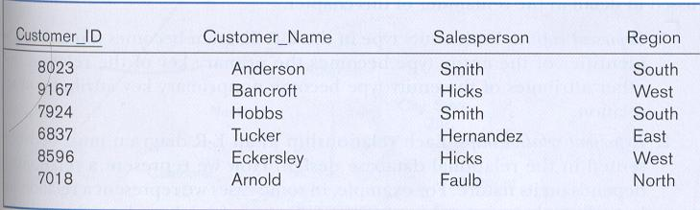
Ví dụ
SALE (Customer_ID, Customer_Name, Salesperson)
SPERSON (Salesperson, Region)

Slide 11
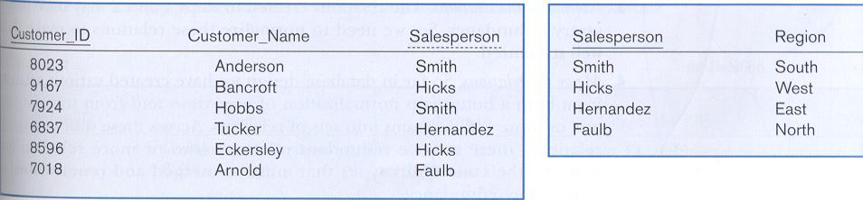
SALE (Customer_ID, Customer_Name, Salesperson)
SPERSON (Salesperson ,Region)

Slide 12
Chuẩn Boyce-Codd (Boyce-codd normal form BCNF)
Một quan hệ R là BCNF nếu X,A là 2 tập thuộc tính của R, A không phụ thuộc vào X mà X->A thì X phải là khoá dự tuyển của R
Hầu hết các quan hệ chuẩn 3 thì thoả chuẩn BCNF, quan hệ thoả chuẩn BCNF thì thoả chuẩn 3
Cách làm: Tách 1 quan hệ thành 2 quan hệ
  Quan hệ 1: Gồm các thuộc tính (A,B) của quan hệ A->B, B#A và A không là khoá dự tuyển
  Quan hệ 2: Gồm các thuộc tính còn lại và A

Slide 13
Ví dụ
Dạy học ( Lớp, môn, giáo viên)
Quan hệ dạy học trên theo quy tắc:
  - Mỗi lớp có thể học một số môn
  - Mỗi môn có thể có một số giáo viên dạy
  - Một môn của 1 lớp cụ thể chỉ có một giáo viên dạy
  - Mỗi giáo viên chỉ dạy một môn
  - Mỗi giáo viên có thể dạy nhiều lớp
-> Có 2 phụ thuộc hàm
( Lớp, môn)-> giáo viên
Giáo viên-> môn

Slide 14
Ví dụ
Lop | Mon | Giaovien
K47-Toan | Toan | Mai Anh
K47 Tin | Toan | Ngoc
K48 -Toan | Toan | Mai Anh

Slide 15
Ví dụ
Nếu dòng 2 ta đổi môn toán->PTTKHT thì mất đi thông tin Giáo viên Ngọc dạy môn toán
Lop | Mon | Giaovien
K47-Toan | Toan | Mai Anh
K47 Tin | PTTKHT | Linh
K48 -Toan | Toan | Mai Anh

Slide 16
Ví dụ
Tách thành 2 quan hệ:
  Mon-GV ( Giao viên, môn )
  Lop-GV (Lop,giáo viên)
Lop | Giaovien
K47Toan | Mai Anh
K47 Tin | Linh
K48Toan | Mai Anh
Giaovien | Mon
Mai Anh | Toan
Linh | PTTKHT

Slide 17
Chuẩn hoá dạng 4 (Fourth normal form 4NF)
Một quan hệ R là chuẩn 4 nếu là BCNF và không chứa phụ thuộc hàm đa trị
Phụ thuộc hàm đa trị phát sinh khi có ít nhất 3 nhóm thuộc tính (A,B,C): A->>B,A->>C, B&C độc lập.
Cách làm: Tách 1 quan hệ thành 2 quan hệ
  Quan hệ 1: Gồm các thuộc tính (A,B)
  Quan hệ 2: Gồm các thuộc tính (A,C)

Slide 18
Ví dụ
Mon hoc | Giao vien | Giao trinh
Tin CB | Ngoc Anh | C
Tin CB | Ngoc Anh | Pascal
Tin CB | Nga | Pascal
Tin CB | Ngoc | Foxpro
Môn học->> giáo viên
Môn hoc->> giáo trình
Vấn đề xảy ra khi trả lời câu hỏi: Môn TinCB có những ai dạy hay có những giáo trình gì?

Slide 19
Ví dụ
Tách thành 2 quan hệ:
  Mon-GV( Giao viên, môn )
  Mon-GT (Mon, giaotrinh)
Mon | Giaotrinh
TinCB | C
TinCB | Pascal
TinCB | Foxpro
Mon | Giao vien
TinCB | Anh
TinCB | Nga
TinCB | Ngoc
KQ: Trả lời cho câu hỏi có những khả năng dạy nào

Slide 20
Chuẩn hoá dạng 5 (Fifth normal form 5NF)
Một quan hệ R là chuẩn 5 nếu là chuẩn 4 và không chứa phụ thuộc hàm kết nối
Một quan hệ chứa phụ thuộc hàm kết nối là quan hệ có thể chia chúng thành hai hay nhiều quan hệ mà có thể kết hợp chúng để được 1 quan hệ ban đầu.
  VD: Khả năng dạy học (lop,mon,gv)
  -> Lop-mon (Lop,mon)
  GV-mon (Giáo viên, môn)

